Slide 1
常用技巧与算法
浙江大学 宋逸群

Slide 2
目录
分块算法
序列分块
树分块
莫队算法
带修改莫队
树上莫队
线性基
容斥原理

Slide 3
分块算法
什么是分块？分块是一种优美的暴力
其实就是把序列分成一块一块的，同一块中的元素一起维护
比如说这样一个问题：
给出一个长为 n 的数列，以及 n 个操作，操作涉及区间加法，单点查值
线段树/BIT当然是支持的
考虑分块做法

Slide 4
分块算法
我们把整个序列分成 块
修改的时候，对于整个块的修改打上标记
块外的元素暴力修改
查询时加上标记就行了

Slide 5
分块算法
为什么分成 块？
假设分成 块，每个块的大小为
那么复杂度就是

Slide 6
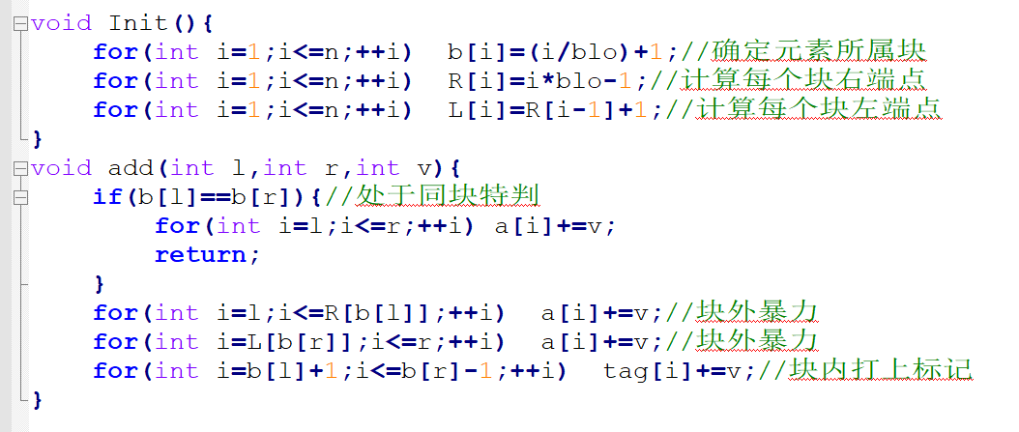
分块算法
代码实现：

Slide 7
序列分块
什么情况下我们使用分块算法？
我们知道线段树是处理区间问题的有力工具
但是线段树的区间合并必须满足区间加性质
比如：区间加减，区间最值
然而有些信息是无法合并的
比如：出现次数
这是我们只能用分块算法解决

Slide 8
分块打表求阶乘
这是 OI 比赛中常用的技巧
当题目需要用到一个非常大的数 的阶乘时，我们使用如下方法：
（1）预处理 的阶乘，大约10秒跑完
（2）将 分成 个块，把块首的阶乘打入表中
（3）调用阶乘时找到最接近的块，块外暴力计算

Slide 9
BZOJ2821 作诗
给定一个长度为 n 的序列 a[i]
现有 m 次询问，每次询问区间中多少个数出现次数为偶数次
强制在线
数据范围：

Slide 10
BZOJ2821 作诗
线段树党有思路吗？
你用线段树做出来我给你跪下
我们把序列分块，用 表示前 i 个块中数字 j 的出现次数
用 第 i ~ j 块的答案
那么统计答案时在 的基础上统计块外的贡献就行了

Slide 11
树分块
顾名思义，树分块就是把树分成块，分别维护
分块之后得到的树结构也叫块状树
下面我们结合题目来看具体的操作方法

Slide 12
BZOJ1086 王室联邦
给定一棵 n 个点的树，你需要把结点分成若干块
使得每一个块的大小在 之间

Slide 13
BZOJ1086 王室联邦
树分块的过程其实就是从根往下 DFS
如果当前回溯的结点数超过了 B，就分出一个块，这个过程可以用一个栈来维护
当 DFS 结束时，栈中还剩下一些点，这些点的数量不会超过 B
把这些点放在最后一个块中即可

Slide 14
BZOJ3720 Gty的妹子树
维护一棵初始有 n 个节点的有根树，每个点有一个权值 wi
支持以下操作：
（1）询问以 u 为根的子树中，严格大于 x 的值的结点个数
（2）把 u 节点的权值改成 x
（3）添加一个新节点，其父节点为 u，其权值为 x
强制在线
数据范围：

Slide 15
BZOJ3720 Gty的妹子树
LCT维护虚边好像可做（代码复杂度飞起），考虑树分块的做法
事实上，一般的题目中不会有块大小的限制，我们也不用像上题一样用栈模拟在回溯时确定块中元素
只需要从根往下DFS直接放入块中，超出的部分另分一块
这样是不影响复杂度的
那么这道题中直接将树分块，块外暴力找，块内二分找就行了

Slide 16
练习题目
【LOJ6277~6285】数列分块入门1~9
【BZOJ3343】教主的魔法
【BZOJ2453】维护队列
【BZOJ3509】COUNTARI（分块FFT）
【BZOJ4537】最小公倍数（分块+可持久化并查集）

Slide 17
莫队算法
考虑这样一个问题：
给定一个序列，每次询问一段区间内出现的不同数的个数
会主席树的话可以在线秒掉

Slide 18
莫队算法
我们引入莫队算法：
首先把序列分块，每个询问按左端点所属块为第一关键字，右端点为第二关键字排序
用两个指针 l，r 扫，维护区间 的答案
这样做的复杂度是
蛤？这玩意不是 暴力吗，怎么成 了？

Slide 19
时间复杂度分析
每次移动左右端点的复杂度都是O(1)
那么只需要知道左右端点分别移动了多少次，就可以知道复杂度了
（1）对于右端点：当前询问的左端点在同一块时，右端点都是有序的，那么右端点最多会从１一直移动到ｎ，两个询问左端点在不同块时，最多从ｎ一下子移回１，两种都是O(n)的，总共有 块，所以复杂度是
（2）对于左端点：当前询问的左端点在同一块时，注意左端点不是有序的，那么一次最多从块的一端移到另一端，复杂度 ，总共有ｎ个询问的话，复杂度是 ，跨块时也类似

Slide 20
BZOJ3289 Mato的文件管理
给定一个长度为 n 的序列
每次询问一个区间的逆序对个数
数据范围：

Slide 21
BZOJ3289 Mato的文件管理
莫队排个序
对于每次修改用树状数组维护逆序对就行了
复杂度为

Slide 22
BZOJ4540 序列
给定长度为 n 的序列
定义子序列为包含于序列的一段连续区间
每次询问 l，r 表示 的所有子序列的最小值之和
数据范围：

Slide 23
BZOJ4540 序列
我们使用莫队算法离线解决
考虑区间 ，设
那么新生成的子序列中
设
那么
前缀和维护即可，至于区间最小值ST表解决

Slide 24
BZOJ3585 Mex
给定一个长度为 n 的序列，每次询问一个区间的 mex 值
区间的 mex 值指的是区间内没有出现过的最小自然数
数据范围：

Slide 25
BZOJ3585 Mex
我们把 1~ n 的自然数分块
每个块记录当前块中已经出现的不同的自然数的个数
在查询时只需要检验每个块是否满足
找到第一个不满足的块，块内暴力查找即可

Slide 26
带修改莫队算法
还是那个问题：
给定一个序列，每次询问一段区间内出现的不同数的个数
支持单点修改
这道题就是【BZOJ2120】数颜色

Slide 27
带修改莫队算法
我们将修改操作与查询操作分开，同时维护一个时间轴
每次询问前，在这之前的没有修改的修改操作要进行修改，而这之后的已经修改的修改操作要进行撤销
我们记录每次修改前修改位置的数就能实现撤销
这样做的时间复杂度为
证明方法是类似的

Slide 28
树上莫队
我们直接看【BZOJ3052】糖果公园，这道题给了200s，经常被卡评测
给定一棵 n 个点的树，每个结点放有特定的某种糖果，糖果共有 m 种
已知每种糖果的美味度 ，和第 i 次品尝某种糖果的新奇指数
每次询问一条有向路径，沿着这条路径吃糖果，每吃一个糖果获得 的愉悦值，求这条路径的愉悦值之和
支持单点修改
数据范围：

Slide 29
树上莫队
我们按照带修改莫队的做法
先把树分块，按照左端点所属块为第一关键字，右端点所属块为第二关键字，时间为第三关键字排序
现在考虑两条树上路径之间的转移
注意到一条路径正着走和反着走是一样的
所以我们只需要关注路径所包含的点集就能计算答案

Slide 30
树上莫队
用 表示路径 的点集
定义运算：
引理：
证明：显然此运算满足交换律和结合律，所以

Slide 31
树上莫队
那么显然有
定义
考虑路径 转移到
同理
所以每次在一条链上条就行了，最后统计LCA的贡献即可

Slide 32
练习题目
【BZOJ3781】小B的询问（板子题）
【BZOJ4542】大数（配合数论知识）
【BZOJ3809】Gty的二逼妹子序列（莫队+分块）
【BZOJ4810】由乃的玉米田（莫队+bitset）
【BZOJ4129】Haruna's Breakfast（树上莫队+分块）

Slide 33
线性基
基（basis）是线性代数中的一个概念
它是描述与刻画向量空间的基本工具
而在现行的 OI 题目中，通常在利用基在异或空间中的一些特殊性质来解决题目，而这一类题目所涉及的知识点被称作线性基
我们先了解一些线性代数的知识，以便更好理解线性基算法

Slide 34
向量空间
泛函分析了解一下
公理化定义：
给定域 ， 上的向量空间 是一个集合，其上定义了两种二元运算：
（1）向量加法 ： ，把 中的两个元素 映射到 中的另一个元素，记作
（2）向量乘法 ： ，把 中的一个元素和 中的一个元素 变为 中的另一个元素，记作
中的元素称为向量，相对的， 中的元素称为标量

Slide 35
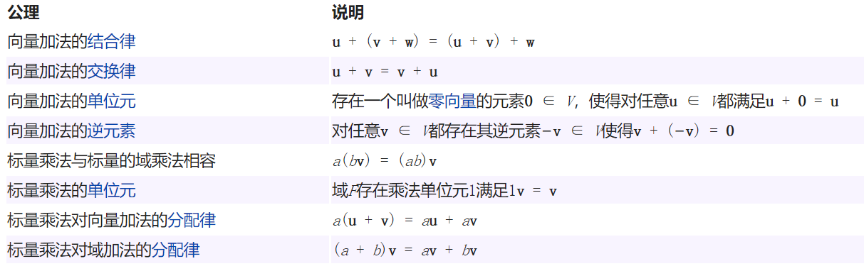
向量空间八条公理

Slide 36
线性无关
对于向量空间 上 个元素的向量组
若存在不全为零的数 ，使得 成立
则称这 个向量线性相关（linearly dependent）
否则称为线性无关（linearly independent）

Slide 37
线性组合
对于向量空间 上 个元素的向量组
其线性组合（linear combination）是如下形式的向量：
（其中 ）
有定义可知：
一组向量线性无关 没有向量可用其它向量的线性组合表示
一组向量线性相关 至少有一个向量可用其它向量的线性组合表示

Slide 38
张成
对于向量空间 上 个元素的向量组
其所有线性组合所构成的集合称为 的张成（span）
记作

Slide 39
基
若向量空间 中向量组 既是线性无关的又可以张成 ，则称 为向量空间 的基（basis）， 中的元素称为基向量
如果基中元素个数有限，就称向量空间为有限维向量空间
将元素的个数称作向量空间的维数

Slide 40
基的性质
设 是向量空间 的基，则 具有以下性质：
（1） 是 的极小生成集， 的任意真子集都不能张成
（2） 是 中线性无关向量的极大集合
（3） 中所有的向量都可以按唯一的方式表达为 中向量的线性组合
基就是向量空间中的一个子集，它可以通过唯一的线性组合，来张成向量空间中所有的向量

Slide 41
线性相关性引理
如果 在 中是线性相关的，且 ，则至少存在一个 使得下列命题成立：
（1）
（2）如果从 中去掉第 项，则剩余向量组的张成不变
这就是线性相关性引理（Linear Dependent Lemma）

Slide 42
线性相关性引理
证明（1）：
由于 在 中线性相关，存在不全为零的 使得
由于 ， 不全为零，设 是 中满足 的最大值
那么 ，这就证明了（1）成立

Slide 43
线性相关性引理
证明（2）：
设 ，则存在 使得
根据上面证明的等式，可以用 代替
这样的话 就包含于 去掉 后的张成中，所以（2）成立

Slide 44
异或运算下的基
对于 n 个数 ，将 的二进制表示 看作向量
向量组 可以形成一个向量空间
我们考虑求出向量空间 的一个基 ，这个基就是线性基
初始值
从左往右扫一遍，若 ，就删掉
判读一个向量能否被前面的向量张成可用高斯消元实现

Slide 45
高斯消元求线性基
我们每次维护一个对角矩阵
在加入 时，从高到低考虑 为 1 的二进制位
（1）如果 这一行的对角线已经为 1，我们不能加入，同时为了维护上三角性质，将第 行的行向量异或到 上
（2）如果 这一行的对角线为 0，我们把 加入这一行，同时为了维护对角矩阵，先用下面的行消自己，再用自己消上面的行

Slide 46
高斯消元求线性基
这样做的正确性怎么保证？
如果一个向量能被前面的向量张成，它不应该添加进
在高斯消元的过程中它必然是已经存在的行向量的线性组合
所以这个方程实际上是多余的
它最后一定会被异或为一个 0
反之，如果一个向量不能被张成，那么它一定能找到某一个行添加进去

Slide 47
高斯消元求线性基
我们知道高斯消元最后得到的矩阵是 中的向量构成的矩阵进行若干初等行变换得到的矩阵
而任意初等行变换不会影响向量之间的线性无关性
且任意初等行变换过后，这些向量仍然能够张成原有的向量空间
所以正确性可以保证

Slide 48
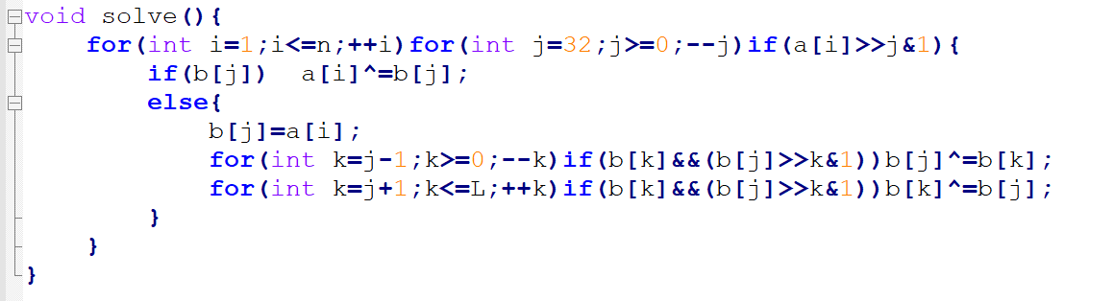
高斯消元求线性基
代码实现（数组版）：

Slide 49
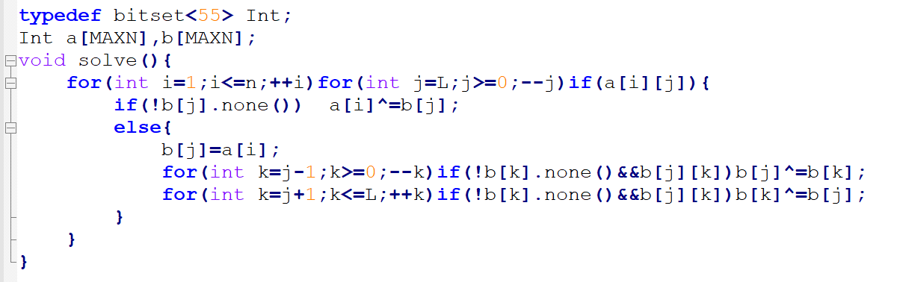
高斯消元求线性基
代码实现（bitset版）：

Slide 50
线性基的性质
对于最后得到的矩阵，如果第 i 行的主对角线上为 1，此时我们称第 i 位存在于线性基中
对于存在于线性基的二进制位，有一个重要的性质：
对于任意存在于线性基的二进制位 i，至多只有一个 满足第 i 位为 1
对于不在线性基中的二进制位 i，那么第 i 行主对角线下方全为 0，而主对角线上方就可能有若干个 1

Slide 51
BZOJ4296 再见Xor
给定 N 个数，你可以在这些数中任意选一些数出来
每个数可以选任意多次
试求出你能选出的数的异或和的最大值和严格次大值

Slide 52
BZOJ4296 再见Xor
我们求出一组线性基，则最大值就是将线性基中所有向量异或起来得到的向量所对应的数
由前面提到的性质很容易证明
至于严格次大值，不选最小的不为 0 的向量就行了

Slide 53
HDU3949 XOR
给定一个数组
求这些数通过异或能得到的数中的第 k 小是多少

Slide 54
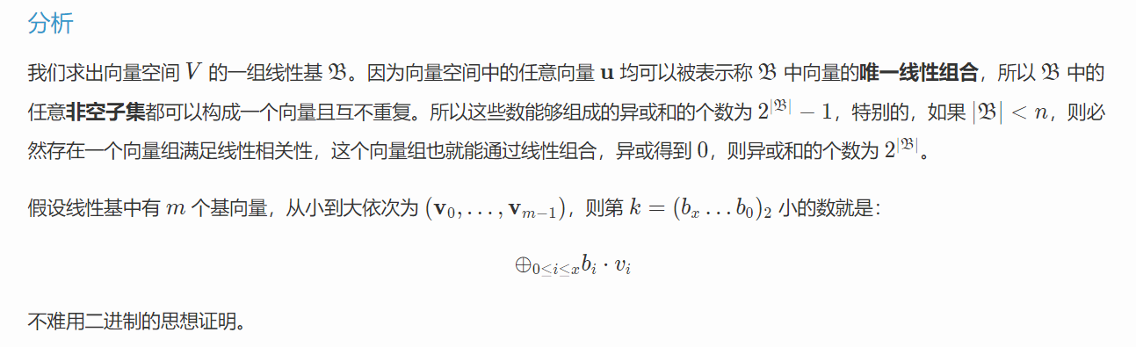
HDU3949 XOR

Slide 55
BZOJ2115 Xor
给定一个边权为非负整数的无向连通图
试求一条从 1 到 n 的路径，使得路径上边权异或和最大
路径可以重复经过点和边
当一条边被经过多次时，边权也要计算相应的次数
数据范围：

Slide 56
BZOJ2115 Xor
注意到路径一定是由一条从 1 到 n 的主路径加上若干个环得到
所以我们任意找一条主路径求出其异或和
然后找到所有的环，问题就是选择若干个数使得它们与主路径的异或和最大
求出线性基后可以很轻松的解决
为什么选取的任意主路径可以保证答案最优？

Slide 57
BZOJ2115 Xor
假设存在一条更优的路径从 1 到 n
那么这条路径与我们原来的路径构成了一个环，也就会被纳入线性基中也会被计算贡献
假如这个环会被经过，那么最后的情况相当于是走了两遍原来选取的路径，抵消之后走了一次这个最优路径
所以我们无论选取的是哪条路径作为初值，都可以通过与更优情况构成环，然后得到一样的结果

Slide 58
BZOJ4184 shallot
维护一个集合，进行 n 次操作
每次操作包括添加一个数，以及删除一个数
每次操作后求集合能异或出的最大值
数据范围：

Slide 59
BZOJ4184 shallot
求出线性基后考虑维护它
添加操作自然是直接做的，删除的话怎么办？
我们维护每个数出现的时间范围，标记在线段树上
然后用类似标记永久化的方法自顶向下DFS一边就行了

Slide 60
练习题目
【BZOJ2460】元素（板子题）
【BZOJ2844】albus就是要第一个出场
【BZOJ4644】经典傻逼题
【HAOI2017】八纵八横
【BZOJ3569】DZY Loves Chinese II
【清华集训2014】玛里苟斯

Slide 61
容斥原理
用于计算集合S中不具备性质 的元素个数
设性质 对应的集合是
公式：
其中 表示不具备性质 的集合

Slide 62
推导错排公式
错排问题：把 n 个数排成一行，使得第 i 个位置上的数不等于 i，求方案数
我们应用容斥原理，枚举有多少个位置不满足条件
那么
这就是错排公式

Slide 63
BZOJ4710 分特产
杨崇烨AK了NOI回来，带了 m 种土特产分给机房的 n 位同学
每种土特产的数量都是已知的
且每位同学都至少分到一个土特产
求分配方法数
所有输入数据都在1000范围内

Slide 64
BZOJ4710 分特产
我们只需要枚举多少个同学没有分到特产即可进行容斥
分特产的过程对应了 m 个不定方程
怎么解决大家都知道……吧？

Slide 65
例题：8的倍数
给定 n 个数以及一个区间 [x,y]
问在区间内有多少数是 8 的倍数且不能被这 n 个数整除
数据范围：

Slide 66
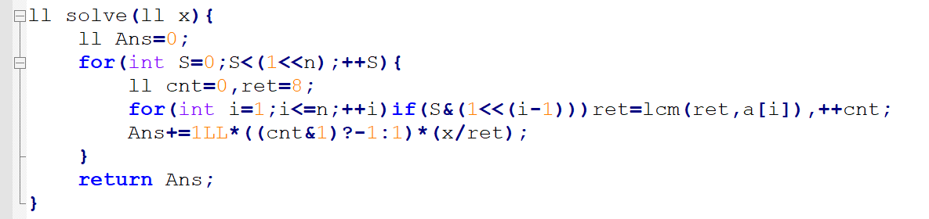
例题：8的倍数
问题符合区间减法，即 [1,y] 的答案减去 [1,x-1] 的答案
我们枚举这 n 个数的子集，用最 lcm 计算答案就行了
核心代码：

Slide 67
51nod1806 王队长的树
题目大意：
有n个结点编号是1~n，王队长想在它们之间连n-1条边形成一棵树
王队长给出了m个限制条件，其中第i个限制条件限制了编号为 的结点度数不能为
求连边的方案总数
答案对 取模
数据范围：

Slide 68
分析
我们看到 ，考虑容斥原理
对于每个节点，我们选择一个限制条件或不选择，如果选择了限制条件i，那么强制该节点度数为d[i]
根据选择的限制条件个数的奇偶性来决定当前树的计数对答案贡献的正负。选择的限制条件个数为偶数，对答案贡献为正，反之亦然

Slide 69
分析
下面考虑树的计数。
定理：Purfer Sequence和树是一一对应的关系
结点的度数=该结点编号在Purfer Sequence中出现的次数+1
那么，如果共有cnt个点被强制设定了度数，其中第i个点的度数为d[i]，通过组合数学就可以得到:
此时符合条件的树的个数为
化简得到：

Slide 70
HAOI2018 染色
有一个长度为 N 的序列，每个位置可以被染成 M 种颜色中的一种
如果恰好出现了 S 次的颜色有 K 种, 则小C会产生 的愉悦度
求所有染色方案小C能获得的预约度之和
答案对 1004535809 取模
数据范围：

Slide 71
HAOI2018 染色
我们枚举出现了 S 次的颜色种数并选出相应数量的位置涂上这些颜色
那么剩下的位置就不能涂这些已经选中的颜色，容斥解决

Slide 72
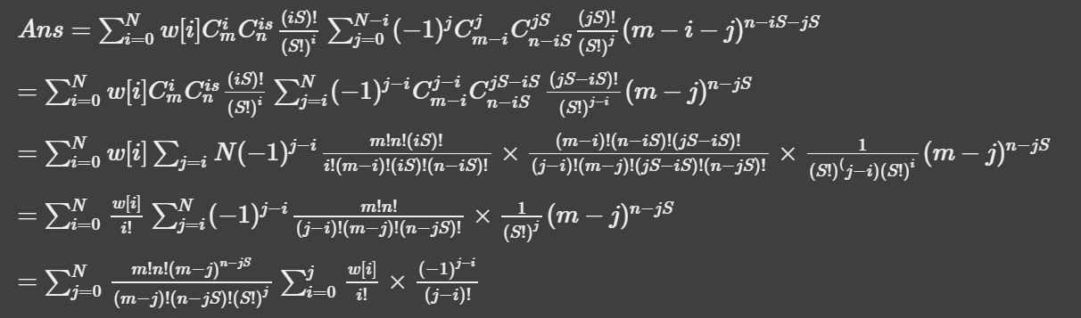
HAOI2018 染色
设
右边的和式是一个卷积，可以NTT预处理

Slide 73
练习题目
【BZOJ2839】集合计数
【BZOJ1042】硬币购物
【BZOJ2393】Cirno的完美算数教室
【BZOJ3198】Spring
【BZOJ4455】小星星

Slide 74
言射言射

